Slide 1
ERASMUS+ DEĞİŞİM PROGRAMI
ÖĞRENİM HAREKETLİLİĞİ GİDEN ÖĞRENCİ ORYANTASYONU

Slide 2
FAALİYET DÖNEMİ
2017-2018 AKADEMİK YILI
✓Bu dönemde gerçekleşmeyen faaliyetler Erasmus+ hareketliliği
kapsamında değerlendirilemez ve bu faaliyetlere hibe sağlanamaz.

Slide 3
FERAGAT TARİHİ
9 EKİM 2017
(Pazartesi saat 17:00)
✓Herhangi bir sebeple faaliyetini gerçekleştirmekten vazgeçen öğrencilerin web sayfamızda yer alan Feragat Dilekçesini doldurarak Dış İlişkiler Koordinatörlüğüne teslim etmeleri ve bu konuda ilgili bölüm Erasmus Koordinatörünü bilgilendirmeleri gerekmektedir.
✓Belirtilen tarihlere kadar Feragat Dilekçelerini teslim etmeyen öğrencilerin DEU Erasmus+ Öğrenci Hareketliliği Yönergesinde de belirtildiği gibi bir sonraki akademik dönemde Erasmus Hareketliliğine başvurmaları durumunda 10 puan düşülecektir.

Slide 4
HİBESİZ ÖĞRENİM HAREKETLİLİĞİ
✓Yedek statüsündeki öğrencilerimiz talep ederlerse kontenjanlar dahilinde “Hibesiz ERASMUS Öğrencisi” olabilirler. Bu durumda yedek statüsünden çıkarılıp “Hibesiz” statüsüne geçerler ve yedek listesinden “Hibesiz Öğrenci Listesi” ne aktarılırlar.
✓Hibesiz Erasmus öğrencilerinin, hibeli Erasmus öğrencilerinden tek farkı hibe almamalarıdır, bunun dışındaki tüm sorumluluk ve yükümlülükler aynıdır.
✓Hibesiz ERASMUS öğrencileri, hibeli ERASMUS öğrencileri gibi bütün belgeleri hazırlayıp
Bölüm Koordinatörlüğüne ve Dış İlişkiler Koordinatörlüğüne sunmak zorundadırlar.

Slide 5
HİBESİZ ÖĞRENİM HAREKETLİLİĞİ
Erasmus faaliyetini hibesiz olarak gerçekleştirmek isteyen öğrencilerin dilekçelerini en geç 5 MAYIS 2017 (Cuma) tarihine kadar Dış İlişkiler Koordinatörlüğüne teslim etmeleri gerekmektedir.

Slide 6
GİDEN ÖĞRENCİ İŞ AKIŞ ŞEMASI
➢Erasmus+ hareketliliği aassiill adayları tarafından takip edilmesi gereken iş
akış şeması;
http://international.deu.edu.tr/wp-content/uploads/2017/05/2017-2018-giden-ogrenci-is-akis-semasi.pdf

Slide 7
ÖĞRENİM ANLAŞMASI
(Learning Agreement)
✓Gideceğiniz üniversiteden kendi üniversitenizin bilgisi ve onayı dahilinde alacağınız dersleri ve
o derslere karşılık burada sayılacak olan dersleri gösteren belgedir.
✓Ders seçim aşamasında ve evrağın hazırlanmasında mutlaka bölüm koordinatörünüz ile
çalışınız.
✓Bir dönem için en az 30 AKTS’lik ders almanız gerekmektedir.
✓Nominasyonunuz yapıldıktan sonra alabileceğiniz dersler ile ilgili karşı üniversitenin web sitesindeki ders kataloğunu inceleyiniz. Gerekirse karşı kurum Erasmus koordinatörlüğü ile irtibata geçiniz.
✓Öğrenim anlaşmasının geçerli olabilmesi için öğrencinin ve her iki kurumun koordinatörünün imzası ve kurumun mührü olmalıdır. Öğrenim anlaşmasında 3’lü imzalardan biri eksik olduğu takdirde belge geçerli değildir.

Slide 9
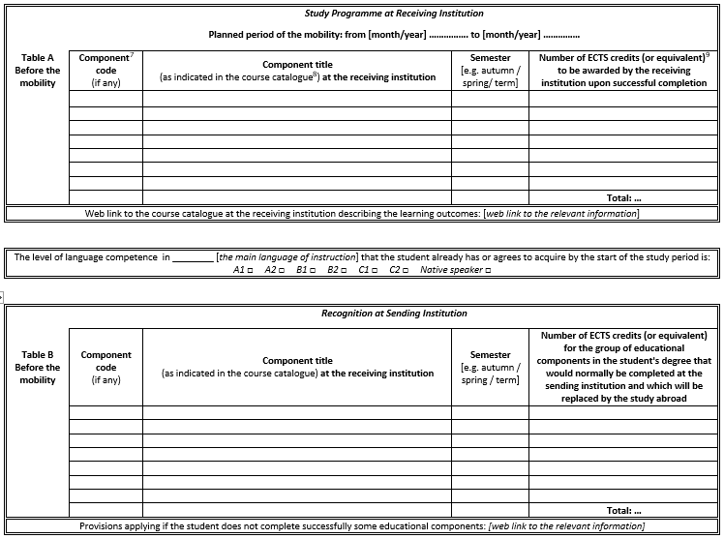

Slide 11
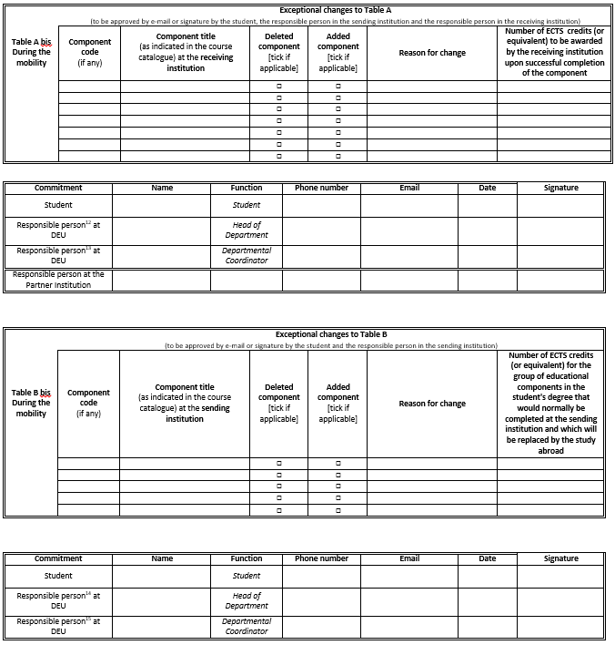

Slide 12
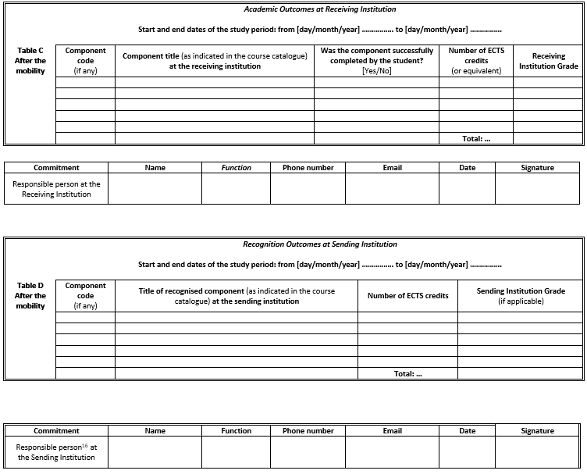

Slide 13
YABANCI DİL SEVİYESİNİ GÖSTERİR BELGE
Dış İlişkiler Koordinatörlüğü tarafından düzenlenir. İlgili belgeyi almak üzere
erasmus@deu.edu.tr adresine e-mail ile talebinizi bildirmeniz gerekir.
Yazının gerekli imzalar beraberinde hazır için gerekli süre normal koşullarda maksimum 5 gündür, bu süreyi göz önünde bulundurarak başvurmanız gerekmektedir.

Slide 14
DAVET MEKTUBU
(Letter of Acceptance)
Bu belge, hem öğrencinin vize işlemleri için hem de Erasmus hibesini
alabilmesi için Hibe Sözleşmesi işlemi sırasında gereklidir.
Bu belgenin üzerinde yazılan tarihlere göre Erasmus hibesi hesaplanır.
Belge öğrencinin gideceği kuruma ait antetli kağıda, kurum yetkilisi tarafından imzalanmış ve kuruma ait mühürü içerir bir belge olmalıdır.
Varsa oryantasyon programlarının tarihlerinin belirtilmesine dikkat
ediniz.

Slide 15
YÖNETİM KURULU KARARI
✓Üniversitemiz tarafından öğrencimizin Erasmus hareketliliğine katılmasının uygun bulunduğuna ve derslerin tanınırlığının sağlandığına dair düzenlenen bir belgedir.
✓Araştırma Görevlisi iseniz, hem personel olarak hem de öğrenci olarak Yönetim Kurulu Kararı çıkarılması gerekmektedir.
✓During Mobility kısmında bulunan Tablo A bis ve Tablo B bis kodlu bölümlerde ders değişiklikleri söz konusu ise, ilgili değişikliklere
istinaden yeniden Yönetim Kurulu Kararı düzenlenmesi gerekmektedir.

Slide 16
İNGİLİZCE TRANSKRİPT
Öğrencinin aldığı ve halen kayıtlı olduğu tüm derslerin, bu derslerin kredi miktarlarını, son başarı durumları ve ağırlıklı ortalamaların yer aldığı belgedir.
Dış İlişkiler Koordinatörlüğüne teslim edeceğiniz İngilizce transkript belgenizin güncel olması gerekmektedir.

Slide 17
VİZE
Hibe Yazısı (Letter of Verification) :
Dış İlişkiler Koordinatörlüğü tarafından düzenlenir. Bu yazıyı alabilmek için içeriğinde yurt dışında eğitim alacağınız akademik tarih aralığını içeren Kabul Mektubunuzu erasmus@deu.edu.tr adresine ileterek talebinizi bildirmeniz gerekir.
Yazının gerekli imzalar beraberinde hazır olmasından sonra size yine e-mail ile yazının hazır olduğu ve teslim alabileceğiniz bilgisi verilir.
Bu süre normal koşullarda maksimum 5 iş günüdür, bu süreyi göz önünde bulundurarak başvurmanız ve e-mailinizi bilgilendirmeyi takip etmek üzere
kontrol etmeniz gerekir.

Slide 18
SAĞLIK ve SEYAHAT SİGORTASI
✓Erasmus hareketliliğiniz boyunca başınıza gelebilecek herhangi kaza, hastalık vb. durumdan Dokuz Eylül Üniversitesi / Ulusal Ajans ya da gideceğiniz üniversite mesul değildir.
✓Mutlaka sağlık ve seyahat sigortası yaptırmanız gerekmektedir.
✓Sigorta poliçesi yurt dışında olacağınız tarih aralığını kapsayacak şekilde düzenlenmelidir.
✓Poliçe teminatı minimum 30.000 Euro olmalıdır.
✓Poliçenin ‘‘Ayakta Tedavi ’’ ‘yi kapsadığı açık olarak ifade edilmelidir.
Almanya’ya gidecek öğrenciler için sağlık sigortası belgesi AT/11
Çek Cumhuriyeti’ne gidecek öğrenciler için sağlık sigortası belgesi TR-CZ 111

Slide 19
VADESİZ EURO HESABI
✓Hibenin komisyon vb. kesintiye uğramadan yatırılabilmesi için Ziraat Bankası’ndan
Vadesiz Euro Hesabı açılması tavsiye edilmektedir.
✓Gideceğiniz ülkede seçeceğiniz bankanın şubesi olup olmadığını araştırın ve para transfer işlem ücreti ve sürelerini öğrenin.
✓Visa-Mastercard logolu bankamatik ile anlaşmalı ATM’lerden para çekebilirsiniz, ancak
ATM komisyonlarını öğrenmelisiniz.
✓Açtıracağınız hesap mutlaka kendi adınıza olmalıdır. Ortak hesap açtırmanızı tavsiye
ederiz. Bu durumunda da kendi adınız önde olmalıdır.

Slide 20
DEĞİŞİME GİTMEDEN ÖNCE
➢Yurtdışına çıkmadan en geç 10 gün önce erasmus@deu.edu.tr adresine mail göndererek randevu talep ediniz.
➢Hibe sözleşmesi düzenlenmesi için Dış İlişkiler Koordinatörlüğüne teslim edilmesi gereken evraklar;
Davet mektubu
Öğrenim Anlaşması (Learning Agreement for Studies)
Yönetim Kurulu Kararı
İngilizce Transkript
Vadesiz Euro Hesabı(Aslı ve Fotokopisi)
Vize (Aslı ve Fotokopisi)
Sağlık ve Seyahat Sigortası (Öğrencinin yurtdışında olduğu tarihleri kapsayan/ Min. 30.000 Euro teminatlı / ‘’ Ayakta tedavi’’ yi kapsayan)
Çevrimiçi Dil Desteği Gidiş Sınavı Sonucu

Slide 21
ÇEVRİMİÇİ DİL SINAVI
(OLS – Online Linguistic Support)
Yükseköğretimde öğrenci hareketliliği faaliyetlerinden yararlanacak öğrenciler için Avrupa Komisyonu tarafından
Çevrimiçi Dil Desteği (OLS) sistemi sunulmaktadır.
Çevrimiçi dil desteği öğrencilerin girmekle yükümlü olduğu sınavlar ve online dil kursu desteğini içermektedir.
ZORUNLU SINAVLAR
Öğrenim/Staj hareketliliği gerçekleştirmek için seçilmiş öğrenciler, faaliyetlerine başlamadan önce ve faaliyetlerini tamamladıktan sonra ayrı ayrı olmak üzere, Çevrimiçi Dil Desteği sistemi üzerinden faaliyetinin gerçekleştirildiği dilden sınava girip, sınav sonuçlarını Dış İlişkiler Koordinatörlüğüne iletmek zorundadırlar.
ONLINE DİL KURSLARI
Zorunlu dil sınavı sonuçları B1 seviyesi ve altına zorunlu online dil kursu otomatik olarak tanımlanmaktadır.
Zorunlu dil sınavı sonuçları B2 ve üzerinde olan öğrenciler,
isteklerine bağlı olarak, gittikleri ülkenin dilinde çevirimiçi dil kursundan
yararlanabilirler.

Slide 22
HİBELER

Slide 23
HİBELER
Erasmus hibeleri UA tarafından üniversite aracılığıyla karşılıksız olarak verilir.
Hibeler yurtdışı öğrenim masraflarının tamamını karşılamaya yönelik değildir.
Sadece maddi bir destektir.
Alacağınız hibe dışında size harcamalarınız için (uçak bileti, kalacak yer, vs.)
ödeme yapılmayacaktır.
Hibeleri kullanma şekli ve sorumluluğu öğrenciye aittir.

Slide 24
HİBELER
Hibenin ilk etapta %70’i evrakların eksiksiz tamamlanmasını takiben ödenir. Kalan
%30, değişim tamamlandıktan sonra dönüş belgelerinin eksiksiz olarak Dış İlişkiler Koordinatörlüğüne teslim edilmesi ve karşı kurumdan alınan derslerin kredi toplamının 2/3’ünden başarı ile dönülmesi durumunda ödenir.
Alacağınız hibe, Ulusal Ajans tarafından DEÜ’ye para transferi yapıldıktan sonra ödenecektir. Transferde gecikme olması durumunda hibenizi gecikmeli olarak alabilirsiniz.
Hibeler Euro olarak ödenir.
Öğrencilerin faaliyetlerinin geçerli sayılması için -mücbir sebeple erken dönüşler hariç- 3 tam ay’ı doldurmaları zorunludur. 3 tam ayın altındaki faaliyetler Erasmus Hareketliliği kapsamında değerlendirilmez.

Slide 25
DEĞİŞİMDEN SONRA
➢E-posta adresinize gönderilecek olan çevrimiçi AB anketi’nin randevu almadan önce doldurulması gerekmektedir.
➢Dönüş tarihinizden sonra en geç 30 gün içerisinde Dış İlişkiler Koordinatörlüğünden erasmus@deu.edu.tr
adresine e-mail göndererek randevu almalısınız.
➢Randevuya geldiğinizde Dış İlişkiler Koordinatörlüğüne sunmanız gereken belgeler;
Erasmus eğitim süresini belirten Confirmation of Stay Belgesi.
Öğrenim Anlaşmanızın (During&After Mobility bölümleri) doldurulmuş son hali.
Yönetim Kurulu Kararı (Ders değişikliği varsa)
Aldığınız derslerden başarı durumunuzu gösterir transkript belgeniz.
Pasaportunuzun aslı ve giriş-çıkış damgaları olan sayfaların fotokopileri.
Çevrimiçi Dil Desteği Dönüş Sınav Sonuç çıktısı.

Slide 26
ÖZELLİKLE DİKKAT EDİLMESİ GEREKEN KONULAR
VİZE İŞLEMLERİ
Gideceğiniz ülke için vize başvurusunu son ana bırakmayınız. Örneğin; Çek Cumhuriyeti için vize randevusu ortalama 40 gün sonraya verilmektedir.
İngiltere Vizesi alacak öğrencilerin öncelikle COS numarası alması gerekmektedir. Bunun için öğrencilerin British Council tarafından doldurulması talep edilen formu, açıklama belgesinde belirtilen diğer evraklar beraberinde Koordinatörlüğümüze bilgisayar ortamında doldurulmuş tüm belgeleri eksiksiz olarak toplamı 10MB’ı geçmeyecek şekilde ve tek bir pdf dosyası olarak iletmeleri gerekmektedir.
Yeşil Pasaport’u olan öğrencilerin de vize alması gerekmektedir.

Slide 27
ÖZELLİKLE DİKKAT EDİLMESİ GEREKEN KONULAR
KARŞI ÜNİVERSİTE İŞLEMLERİ
Öğrencilerin nominasyon işlemleri mutlaka bölüm koordinatörleri tarafından yapılmaktadır. Karşı kuruma öğrenci tarafından atılan mailler kabul edilmemektedir.
Nominasyon tarihleri, son başvuru tarihleri gibi önemli tarihleri takip etmek
öğrenci sorumluluğundadır.
Öğrenci bu esnada karşı kurum barınma koşulları/ deposito ve gerekli formlar hakkında bilgi toplamalıdır.

Slide 28
ÖZELLİKLE DİKKAT EDİLMESİ GEREKEN KONULAR
BANKA SEÇİMİ
Öğrenciler diledikleri bankadan Vadesiz Euro hesabı açtırabilmektedirler.
Hibenin komisyon vb. kesintiye uğramadan yatırılabilmesi için Ziraat
Bankası’ndan vadesiz Euro hesabı açılması tavsiye edilmektedir.

Slide 29
ÖZELLİKLE DİKKAT EDİLMESİ GEREKEN KONULAR
DERS SEÇİMİ
Öğrencilerin ders seçimlerini yapmadan önce ders içerikleri konusunda araştırma yapmaları ve bölüm koordinatörlerine hazırlıklı gitmeleri gerekmektedir.

Slide 30
ÖZELLİKLE DİKKAT EDİLMESİ GEREKEN KONULAR
HİBE HESAPLAMASI
Hibe hesaplaması öğrenci gitmeden önce davet mektubundaki tarihler üzerinden hesaplanır.
Öğrenci döndüğünde getirdiği Confirmation of Stay belgesinde yazan tarihler ve pasaportundaki giriş-çıkış damgaları göz önüne alınarak toplam hibesi yeniden hesaplanır ve kalan tutar da bu duruma göre değişiklik gösterebilir.
Almanyadaki üniversitelerden gelen davet mektubu süresi genelde uzundur.
Almanya’ya gidecek olan öğrencilerin dönüş tarihlerini birebir karşı kurum
koordinatörü ile irtibata geçerek öğrenmesinde fayda vardır. Bu şekilde öğrenciye gitmeden önce fazladan hibe verilerek sonradan bu hibeden iade etmek zorunda kalmasının önüne geçilmiş olacaktır.

Slide 31
ÖZELLİKLE DİKKAT EDİLMESİ GEREKEN KONULAR
SİGORTA HAKKINDA
Öğrencilerin yaptıracakları sağlık ve seyahat poliçeleri konusunda aşağıdaki 3
hususa dikkat etmeleri gerekmektedir;
✓Sigorta poliçesi yurt dışında olacağınız tarih aralığını kapsayacak şekilde
düzenlenmelidir.
✓Poliçe teminatı minimum 30.000 Euro olmalıdır.
✓Poliçenin ‘‘Ayakta Tedavi ’’ ‘yi kapsadığı açık olarak ifade edilmelidir.

Slide 32
ÖZELLİKLE DİKKAT EDİLMESİ GEREKEN KONULAR
ERASMUS HAREKETLİLİĞİ UZATMA İŞLEMLERİ
Güz döneminde giden Erasmus öğrencisi hareketliliğini Bahar dönemine
uzatabilmektedir.
Bunun için öğrenci bahar dönemi için nominasyon tarihlerini takip ederek verilen son tarihe kadar DEU bölüm koordinatörü ile iletişime geçerek nominasyonunu yaptırmalıdır.
Erasmus Öğrenim Hareketliliğini 2. döneme uzatmak isteyen öğrencilerin web sitemizde yayınlanacak olan ‘‘ Erasmus Hareketliliği Uzatma Dilekçesi’’ ni ve 2. dönem için yaptırdığı nominasyon mailini e-mail yolu ile erasmus@deu.edu.tr adresine iletmesi gerekmektedir.
Erasmus Öğrenim Hareketliliğini 2. döneme uzatacak öğrenciler tüm gidiş belgelerini yeniden hazırlamakla yükümlüdürler.

Slide 33
DEU
DIŞ İLİŞKİLER
KOORDİNATÖRLÜĞÜ
www.international.deu.edu.tr
GİDİŞ/DÖNÜŞ RANDEVULARI ve HER TÜRLÜ SORULARINIZ İÇİN;
erasmus@deu.edu.tr
İLGİNİZ İÇİN TEŞEKKÜR EDERİZ

